Slide 1
স্বাগতম

Slide 2
পরিচিতি
শিক্ষক পরিচিতি
পাঠ পরিচিতি
মোহাম্মদ হামিদুর রহমান
সিনিয়র শিক্ষক (গণিত ও বিজ্ঞান)
এম.এসসি (প্রথম শ্রেণি ),বি.এড।
ঘাটাইল সরকারি গণ পাইলট উচ্চ বিদ্যালয়।
ঘাটাইল,টাঙ্গাইল।
শ্রেণিঃ নবম
বিষয়ঃ রসায়ণ
অধ্যায়ঃ সপ্তম
পাঠের বিষয়ঃজারণ-বিজারণ বিক্রিয়া
সময়ঃ ৫০ মিনিট

Slide 3
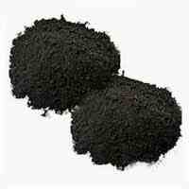
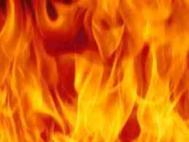
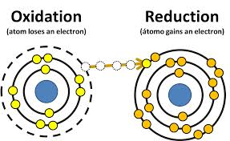
ছবি গুলো লক্ষ্য কর।
C+O₂=CO₂
C
জারণ
+4 +1 0 +4 -2 +1 -2
CH₄(g) +2O₂(g) → CO₂(g)+ H₂O(g)
বিজারণ

Slide 4
জারণ-বিজারণ বিক্রিয়া

Slide 5
শিখনফল
এই পাঠ শেষে শিক্ষার্থীরা ---
1। ভৌত পরিবর্তন ও রাসায়নিক বিক্রিয়ার পার্থক্য করতে পারবে।
২।জারণ-বিজারণ বিক্রিয়া কী তা বলতে পারবে।
৩। জারক,বিজারকওজারণ সংখ্যা কী তা বলতে পারবে।
৪। বিভিন্ন যৌগে মৌলের জারণ সংখ্যা নির্ণয় করতে পারবে।
৫। জারণ-বিজারণ বিক্রিয়া বিশ্লেষণ করতে পারবে।

Slide 6
ভিডিও ক্লিপটি লক্ষ্য কর।

Slide 7
রাসায়নিক বিক্রিয়াঃ
বরফকে বায়ুতে মুক্ত অবস্থায় রেখে দিলে পরিবেশ থেকে তাপ শোষণ করে তরল পানিতে পরিনত হয় এবং ১০০●c তাপমাত্রায় জলীয়বাষ্পে পরিনত হয়। বরফ, পানি, জলীয়বাষ্পের রাসায়নিক সংকেত (H₂O)। এর শতকরা সংযুতি অভিন্ন। পদার্থের এই পরিবর্তনকে ভৌত পরিবর্তন বলে।
H₂O(s) ↔ H₂O(l) ↔ H₂O(g)
C_{x}H_{y} (মোম )+ ( $\frac{x+y}{2 }$)O₂ → x CO₂(g) + y H₂O(g) + শক্তি
মোম জ্বালানোর সময় ভৌত ও রাসায়নিক বিক্রিয়া উভয় পরিবর্তন সংঘটিত হয়। মোমকে জ্বালালে হাইড্রোকার্বনের জার্বন ও হাইড্রোজেন বায়ুর অক্সিজেনের সাথে বিক্রিয়া করে কার্বন ডাই অক্সাইড ও জলীয়বাষ্প উৎপন্ন হয়। এই পরিবর্তন একটি রাসায়নিক পরিবর্তন বা রাসায়নিক বিক্রিয়া বলে।

Slide 8
যে রাসায়নিক বিক্রিয়ায় ইলেকট্রনের আদান-প্রদান একই সংগে সংঘটিত হয়,তাকে জারণ-বিজারন বিক্রিয়া বা রেডক্স বিক্রিয়া বলে।যেমন-
জারণ-বিজারণ বিক্রিয়াঃ
Mg + Cl₂ → MgCl₂ জারণ-বিজারণ বিক্রিয়া
_{বিজারক জারক}
Mg → Mg⁻² + 2e⁻ জারণ বিক্রিয়া
Cl₂ -2e⁻ → 2Cl⁻ বিজারণ বিক্রিয়া
জারকঃ রাসায়নিক বিক্রিয়ায় যে বিক্রিয়ক ইলেকট্রন গ্রহণ করে তাকে জারক বলে।যেমন- সকল অধাতু। উপরোক্ত বিক্রিয়ায় ক্লোরিন ইলকেট্রন গ্রহন করেছে,তাই ক্লোরিন জারক।
বিজারকঃ রাসায়নিক বিক্রিয়ায় যে বিক্রিয়ক ইলেকট্রন বর্জন করে তাকে বিজারক বলে। যেমন- সকল ধাতু বিজারক। উপরোক্ত বিক্রিয়ায় Mg ইলকেট্রন ত্যাগ করেছে,তাই Mg বিজারক ।
জারণ সংখ্যাঃ যৌগ গঠণের সময় কোন মৌল যতগুলো ইলক্ট্রেন বর্জন করে ধনাত্বক আয়ন উৎপন্ন করে অথবা কোন মৌল যতগুলো ইলক্ট্রেন গ্রহন করে ঋনাত্বক আয়ন উৎপন্ন করে তাকে মৌলর জারন সংখ্যা বলে।
ধাতু সমুহের জারণ সংখ্যা ধনাত্বক এবং অধাতু সমুহরে জারন সংখ্যা ঋনাত্বক হয়।

Slide 9
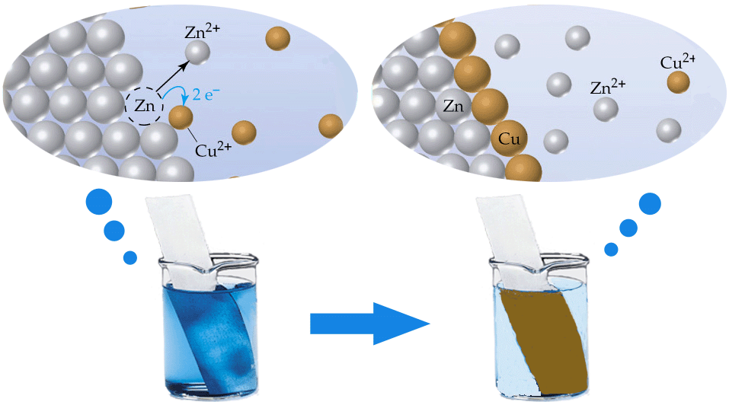
Zn⁰+ Cu⁺²SO₄⁻² → Zn⁺² So₄⁻² + Cu⁰
জারণ-বিজারন বিক্রিয়ার সময় বিক্রিয়ক থেকে ইলেকট্রণ বর্জন বা অপসারন প্রক্রিয়াকে জারণ বলে। বিক্রিয়কে Zn এর জারণ সংখ্যা শুন্য (০) এবং উৎপাদে ZnSO₄ এ Zn এর জারণ সংখ্যা +2। জিঙ্ক দুইটি ইলেকট্রন ত্যাগ করে জারিত হয় এবং Zn⁺² এ পরিণত হয়।
Zn - 2 e⁻ → Zn⁺²
আবার, জারণ-বিজারন বিক্রিয়ার সময় বিক্রিয়ক থেকে ইলেকট্রণ গ্রহণ প্রক্রিয়াকে বিজারণ বলে।বিক্রিয়কে CuSO₄ এ Cu এর জারণ সংখ্যা +2 এবং উৎপাদে Cu এর জারণ সংখ্যা শুন্য(০) । বিক্রিয়কের CuSO₄ এর Cu⁺²দুইটি ইলেকট্রন গ্রহন করে বিজারিত হয় এবং Cu-এ পরিণত হয়।
Cu⁺² + 2 e⁻ → Cu

Slide 10
জারণ সংখ্যা নির্ণয়ঃ
মৌলের জারণ সংখ্যা মূলত তার ইলেকট্রন বিন্যাসের সাথে সম্পর্কিত।একটি যৌগে কোনো মৌলের জারণ সংখ্যা যৌগে বিদ্যমান অন্যান্য মৌলের জারণ সংখ্যার উপর নির্ভরশীল। যৌগে কোনো একটি মৌলের জারণ সংখ্যা নির্ণয় করার জন্য যৌগে বিদ্যমান অন্যান্য মৌলের প্রমাণ জারণ সংখ্যা ব্যবহার করা হয়। নিম্নে কিছু মৌলের,আয়নের এবং যৌগের প্রমাণ জারণ সংখ্যা দেওয়া হল:
ধাতুসমূহের জারণ সংখ্যা ধনাত্মক এবং অধাতুসমূহের জারণ সংখ্যা ঋণাত্মক হয়।
NaCl এ Na = +1, Cl = -1
নিরপেক্ষ পরমাণু বা মুক্ত মৌলের জারণ সংখ্যা শূন্য হয়।
Fe, H₂ , Fe = 0, H = 0
নিরপেক্ষ যৌগে পরমাণুসমূহের মোট জারণ সংখ্যা শূন্য হয়।
H₂O, এ H = +1, O = -2 , মোট জারণ সংখ্যা = 0

Slide 11
জারন সংখ্যা নির্ণয়ঃ
আধান বিশিষ্ট আয়নে পরমাণু সমূহের মোট জারণ সংখ্যা আধান সংখ্যার সমান হয়।
SO4 মূলকের জারন সংখ্যা= -2 , NH4 মূলকের জারন সংখ্যা= +1
ক্ষার ধাতুসমূহের জারণ সংখ্যা +1হয়।
KCl, K₂CO₃, এ K = +1
মৃৎক্ষার ধাতু সমূহের জারণ সংখ্যা +2 হয়।
CaO, MgSO_{4,} Ca= +2 , Mg = +2 হয়।
অধিকাংশ যৌগে হাইড্রোজেনের জারণ সংখ্যা +1। কিন্তু ধাতব হাইড্রাইডে হাইড্রোজেনের জারণ সংখ্যা -1 হয়।
NH₃, এ H = +1 , LiAlH_{4,} এ H = -1
অক্সাইডে অক্সিজেনের জারণ সংখ্যা -2 । কিন্তু পারঅক্সাইডে অক্সিজেনের জারণ
সংখ্যা -1 এবংসুপার অক্সাইডে অক্সিজেনের জারণসংখ্যা -1/2 হয়।
K₂O, CaO এ O= -2
K₂O₂, H₂O₂ এ O = -1
NaO₂, KO₂ এ O = -1/2

Slide 12
জোড়ায় কাজ
H₂CO₃যৌগে C এর জারণ সংখ্যা নির্ণয় কর।

Slide 13
মিলিয়ে নিই
ধরি, H₂CO₃ এ C জারণ সংখ্যা=x
জানা আছে, H এর জারণ সংখ্যা =+1
Oএর জারণ সংখ্যা = -2
H₂CO₃ নিরপেক্ষ অণু, অতএব পরমাণু সমূহের মোট জারণ সংখ্যা শূণ্য হবে।
সুতরাং, (+1)×2+x+(-2)×3 = 0
বা, 2 + x – 6 = 0
বা, x – 4 = 0
∴ x = 4
সুতরাং H₂CO₃ এ C জারণ সংখ্যা=+ 4

Slide 14
মূল্যায়ন
১। জারণ-বিজারণ বিক্রিয়া কী?
২। জারণ সংখ্যা কী?
৩। Mg + H₂SO₄ → MgSO₄ + H₂বিক্রিয়ায় কোনটি জারক এবং কোনটি বিজারক।
৪। H₂O এ O এর জারণ সংখ্যা কত?

Slide 15
বাড়ির কাজ
দুটি পদার্থের মধ্যে সংঘটিত রাসায়নিক বিক্রিয়া কতকগুলো বিষয়ের উপর নির্ভর করে ।তাদের মধ্যে একটি হল ইলেক্ট্রন স্থানান্তর। ইলেক্ট্রনের স্থানান্তরের প্রক্রিয়াকে জারণ-বিজারণ বলে।জারণ-বিজারণ বিক্রিয়া থেকে মৌলের জারণ সংখ্যা নির্ণয় করা যায় এবং
Mg + Cl₂ → MgCl₂ একটি জারন-বিজারণ বিক্রিয়া।
(ক) জারণ সংখ্যা কাকে বলে? ১
(খ) রেডক্স বিক্রিয়া বলতে কি বুঝ? ২
(গ) [${{Cr(CN)}_{6}]}^{−3} আয়নে Cr$ এর জারণ সংখ্যা নির্ণয় কর। ৩
(ঘ) উদ্দীপকের বিক্রিয়ায় জারণ-বিজারণ বিক্রিয়া যুগপথ ঘটে- ব্যাখ্যা কর। 4

Slide 16
ধন্যবাদ

